Slide 1
My Laundry
Kelompok 9 (View Pembayaran):
- FIKri Ilham
-1301184172
- IF 42 01

Slide 2
Pembayaran
Use Case Pembayaran
Precondition : Users sudah melakukan login dan sedang melakukan pemesanan.
Primary Flow :
- Users entering menu utama
- Users klik menu pembayaran
- System menampilkan list pembayaran
- Users klik button pada tab action
- System menampilkan data pembayaran
Alternate Flow :
Postcondition : Users telah melihat data pembayaran

Slide 3
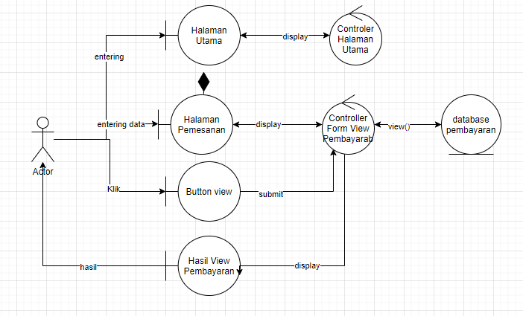
Robustness Diagram

Slide 4
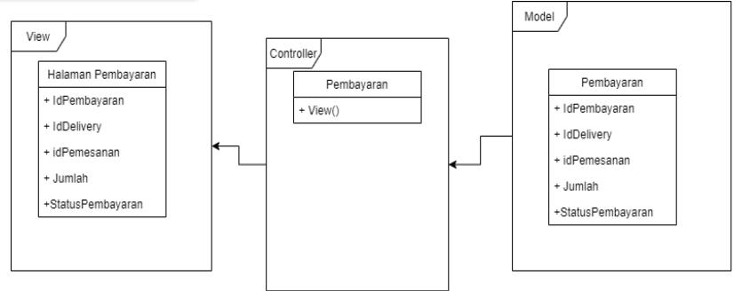
Diagram Class

Slide 5
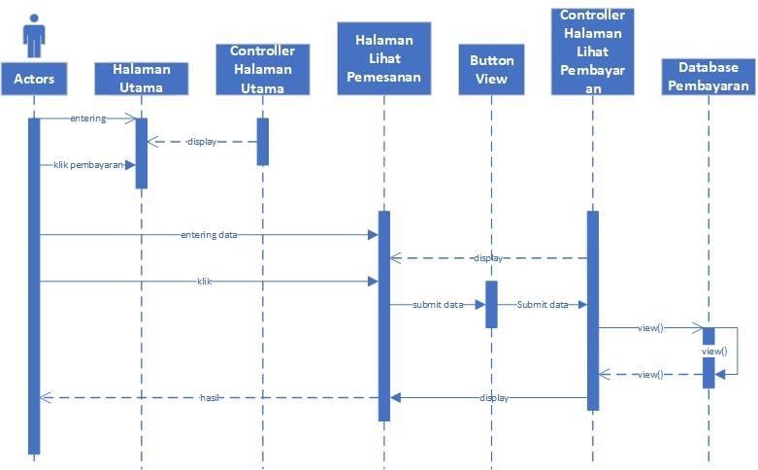
Sequence Diagram

Slide 6
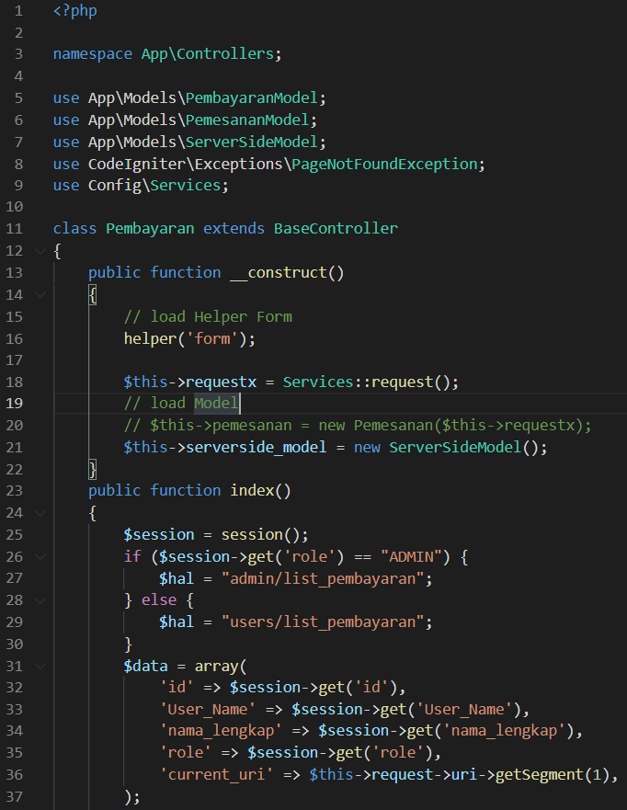
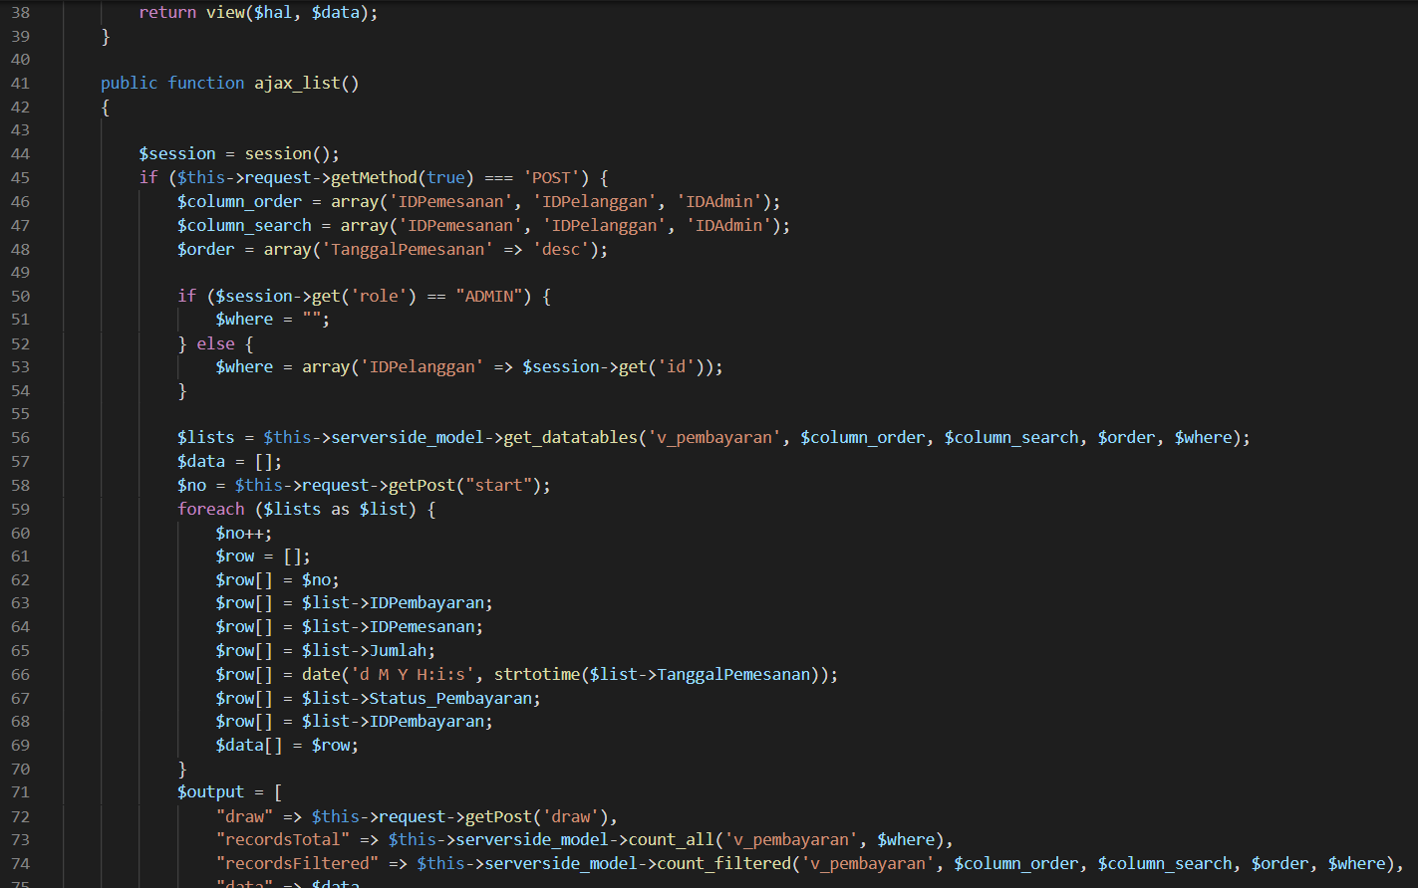
Code Controller Pembayaran

Slide 7
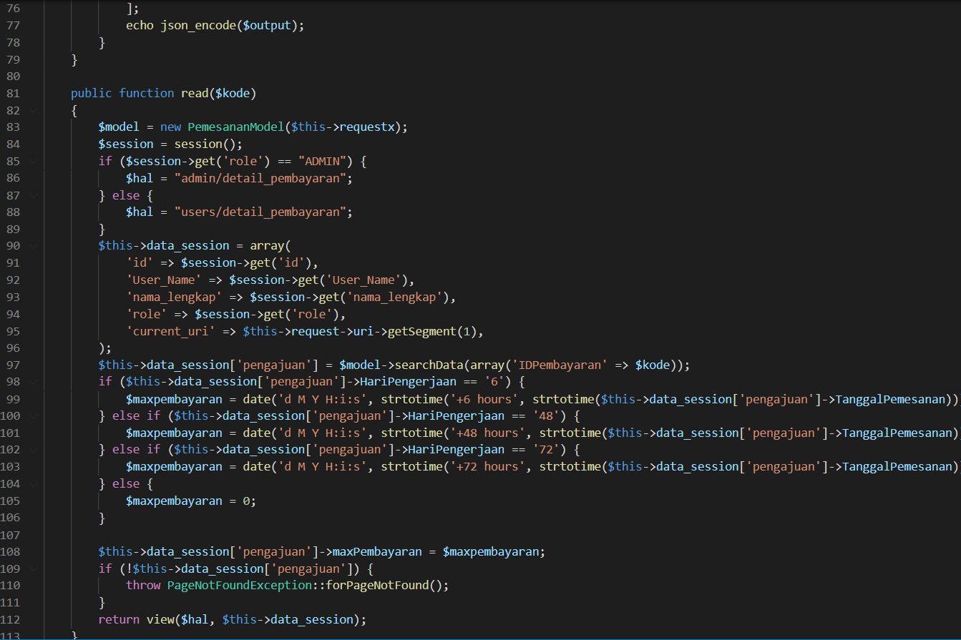
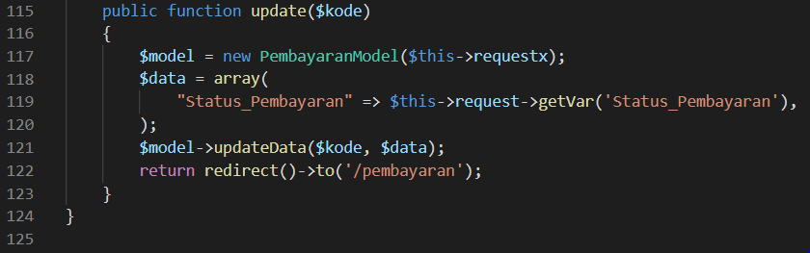

Slide 8
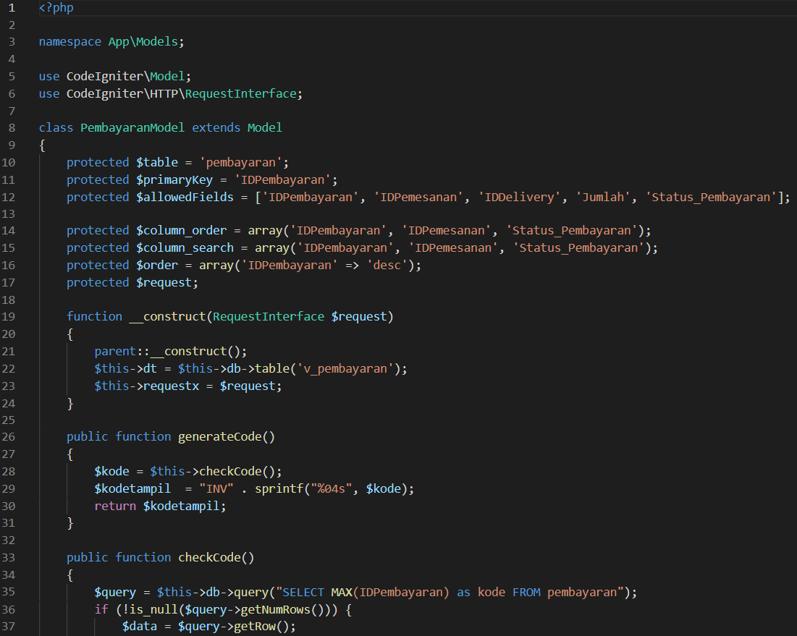
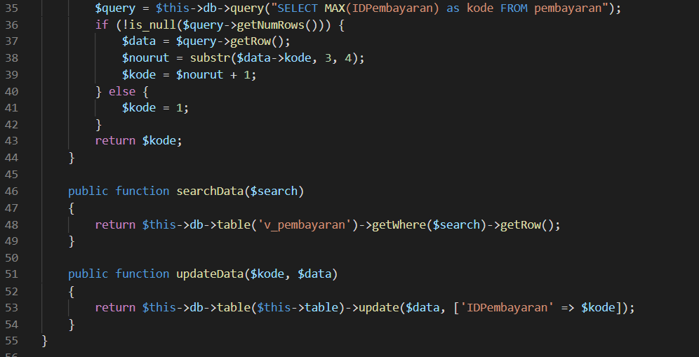
Code Model Pembayaran

Slide 9
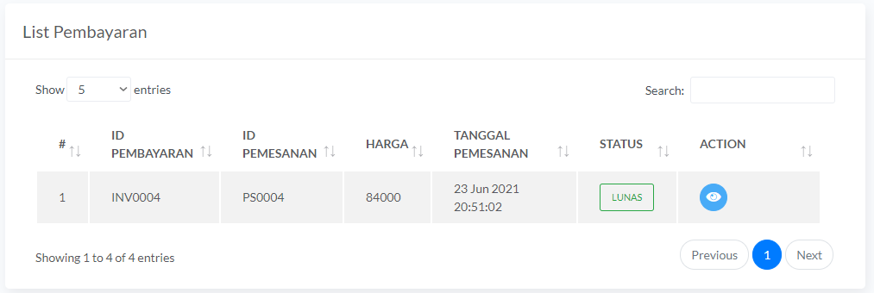
Tampilan Menu View Pembayaran

Slide 10
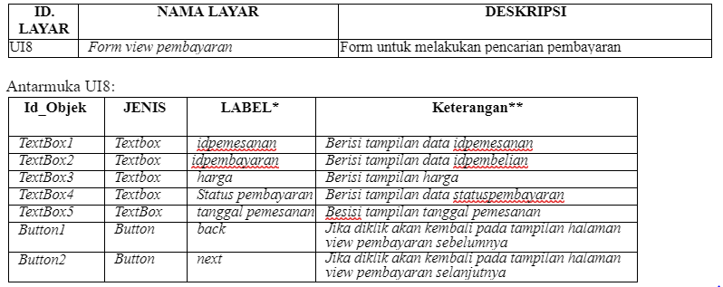
Identifikasi Antar Muka

